Slide 1
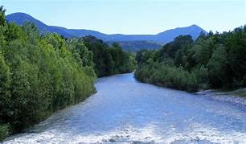
IL FIUME
GEOGRAFIA CLASSI TERZE
INSEGNANTE ALLOCCA CARMELA
IL FIUME E’ UN CORSO D’ACQUA DOLCE CHE NASCE DA UNA FONTE (O SORGENTE) E ATTRAVERSA LA TERRA FINO A RAGGIUNGERE IL MARE. SOLITAMENTE I FIUMI NASCONO DAI GHIACCIAI E DALLE FALDE ACQUIFERE SOTTERRANEE IN ALTA MONTAGNA.

Slide 2
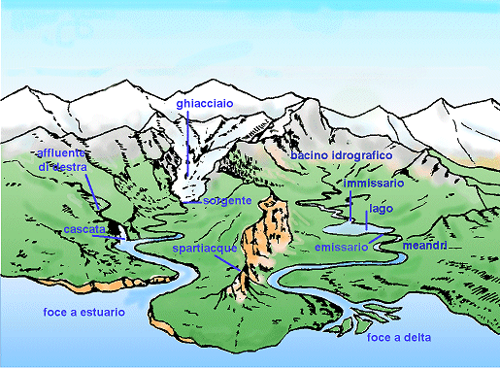

IL VIAGGIO DEL FIUME
L’ acqua scende a valle sfruttando la pendenza del terreno e scorrendo verso il basso scava un solco sempre più ampio che si chiama letto o alveo.
Via via che scende a valle, il torrente si congiunge con altri corsi d’acqua, gli affluenti, e diventa sempre più grosso fino a formare un fiume.
Finalmente il fiume giunge al mare, dove riversa le sue acque e deposita i detriti, cioè la sabbia e la ghiaia che ha trasportato.
Quest’ultimo tratto prende il nome di foce: qui le acque sono salmastre. ASCOLTA

Slide 3
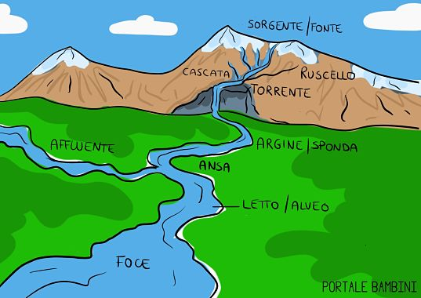
LE PAROLE CHIAVE DEL FIUME
SORGENTE punto in cui il fiume inizia il suo percorso
TORRENTE striscia d’acqua che scende dalle montagne
RUSCELLO torrente più piccolo
LETTO O ALVEO solco in cui scorre il fiume
RIVE O SPONDE i lati del letto del fiume
FOCE punto in cui il fiume si getta nel mare
AFFLUENTE un fiume che si getta in un altro fiume
FOCE A DELTA il corso d’acqua si divide in più rami separati da numerosi isolotti
FOCE A ESTUARIO ha la forma ad imbuto in cui entra acqua marina.

Slide 4
ATTIVITA’ DELL’UOMO
L’UOMO ESTRAE DAL FIUME ALCUNI MATERIALI PER L’EDILIZIA (GHIAIA E SABBIA); SFRUTTA LA FORZA DELLA CORRENTE PER PRODURRE ENERGIA ELETTRICA ( CENTRALI IDROELETTRICHE ); CANALIZZA L’ACQUA PER SCOPI AGRICOLI (IRRIGAZIONE). I FIUMI NAVIGABILI SONO ANCHE UTILIZZATI COME VIE DI COMUNICAZIONE PER TRASPORTARE PERSONE E MERCI (LEGNAME, BESTIAME, PRODOTTI AGRICOLI…).
FLORA E FAUNA
LE RIVE DEI FIUMI SONO RICCHE DI VEGETAZIONE SPONTANEA (CANNETI, SALICI, PIOPPI…), CHE OFFRE RIFUGIO A DIVERSE SPECIE DI UCCELLI( CORMORANO, MARTIN PESCATORE, AIRONE…).NEGLI AMBIENTI FLUVIALI VIVONO PESCI (TROTE, CARPE, LUCCI…), ANFIBI (RANE E ROSPI) E VARIE SPECIE DI INSETTI ( LIBELLULE, GRILLI, CAVALLETTE, ZANZARE…).

Slide 5
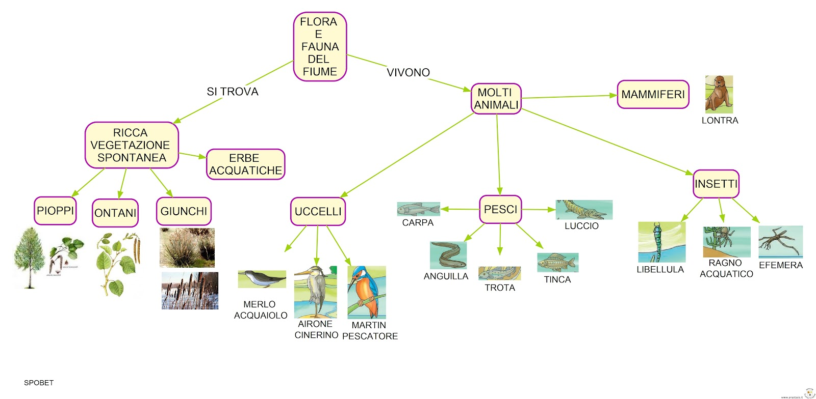
FLORA E FAUNA

Slide 6
LEGGI IL TESTO
Rispondi sul quaderno
Che cos’è un fiume? Da che cosa è alimentato?
Come si chiama il solco scavato da un fiume?
Come si chiama il punto in cui il fiume si getta nel mare?
Quali vantaggi rappresenta il fiume per l’uomo?
Cosa si estrae dai fiumi?
CIAO BAMBINI, UN ABBRACCIO DALLE VOSTRE MAESTRE.

